Slide 1


Slide 2






تعيين تلميذ(ة) للإجابة
توجيهات و شرح التعليمات
عرض فيديو
المرور بين الصفوف للمساعدة و تصحيح الإنجازات
عمل في ثنائيات
نهاية الشريط، المرور إلى الشريحة الموالية.

Slide 3

تنظيم حصص الأسبوع
اليوم 4 -
اليوم1 -
أنشطة اعتيادية (10د)
ورشة القراءة: استثمار النص (50د)
إملاء (30د)
أنشطة اعتيادية (10د)
معجم (25د)
ورشة الاستماع والتحدث (30د)
الكلمات البصرية+ القراءة المشتركة(20د)
اليوم 5 -
اليوم2 -
أنشطة اعتيادية (10د)
ورشة القراءة (40د)
التعبير الكتابي (35د)
أنشطة اعتيادية (10د)
ورشة الاستماع والتحدث 30د)
ورشة القراءة (45د)
اليوم 6 -
اليوم 3 -
أنشطة اعتيادية (10د)
ورشة القراءة: الطلاقة والفهم (30د)
استماع و تحدث: توليف (15د)
التعبير الكتابي: (30د)
أنشطة اعتيادية (10د)
ورشة الاستماع والتحدث (30د)
ورشة القراءة (45د)
Révision
Lecture offerte

Slide 4



هيكلة حصة اليوم
توظيف الكلمات البصرية
أعظم هدية: السرد
القراءات الفردية (نص "اول هدية ج 1")
إستراتيجية الفهم -

Slide 5


عند نهاية الحصة
على الأقل % 80 من المتعلمين سيكونون قادرين على:
سرد أحداث الحكاية (أعظم هدية)؛
قراءة النص بطلاقة؛
توظيف إستراتيجية الكلمات المفاتيح لاستنتاج معلومات من النص "أول هدية ج1".

Slide 6



افتتاح الحصة
افتتاح الحصة
ترحيب؛
تدبير السلوك؛
نشاط اعتيادي: توظيف الكلمات البصرية.

Slide 7



مرحبا بكم. سننطلق في حصة اللغة العربية.
اختــتام الحــصة
قراءة
استـماع وتحدث
افتتاح الحصة

Slide 8




قبل أن نبدأ حصة اليوم نتذكر شروط الحصول على نجمة التميز.
اختــتام الحــصة
قراءة
استـماع وتحدث
افتتاح الحصة
أُنْصِتُ وأَنْتَبِهُ جَيِّداً لِلدَّرْسِ.
أُشارِكُ دونَ خَوْفٍ مِنَ ٱلْخَطَأِ.
دونَ أَنْ أَقِفَ، أَرْفَعُ أُصْبُعي لِلْإجابَةِ.

Slide 9


ضعوا اللوحة والكراسة في القمطر.
اختــتام الحــصة
قراءة
استـماع وتحدث
افتتاح الحصة

Slide 10
سنتدرب اليوم على توظيف الكلمات البصرية. من يذكر بالكلمات البصرية لهذا الأسبوع؟
اختــتام الحــصة
قراءة
استـماع وتحدث
افتتاح الحصة
أُوَظِّفُ ٱلْكَلِماتِ ٱلْبَصَرِيَّةَ

Slide 11

من يقرأ؟
اختــتام الحــصة
قراءة
استـماع وتحدث
افتتاح الحصة
إِلى أَنْ
كُلَّما
لا أَزالُ
كَمْ
كَيْفَ
يا تُرى
ها أَنا ذي

Slide 12


خذوا ألواحكم.
اختــتام الحــصة
قراءة
استـماع وتحدث
افتتاح الحصة

Slide 13


اقرؤا الجملة. ستكتبون الكلمة الناقصة انطلاقا من الكلمات المقترحة.
اختــتام الحــصة
قراءة
استـماع وتحدث
افتتاح الحصة
بَقِيَتْ لَيْلى حَزينَةً ................ وَجَدَتْ دُمْيَتَها ٱلْمَفْقودَةَ.

Slide 14
من وجد الكلمة المناسبة لمعنى الجملة؟ ما رأيكم؟ - صححوا.
اختــتام الحــصة
قراءة
استـماع وتحدث
افتتاح الحصة
بَقِيَتْ لَيْلى حَزينَةً ................ وَجَدَتْ دُمْيَتَها ٱلْمَفْقودَةَ.
إِلى أَنْ

Slide 15
اقرؤا الجملة ثم اكتبوا الكلمة الناقصة انطلاقا من الكلمات المقترحة.
اختــتام الحــصة
قراءة
استـماع وتحدث
افتتاح الحصة
........... مُتَأَثِّراً بِأَحْداثِ ٱلْقِصَّةِ ٱلْمُشَوِّقَةِ ٱلَّتي قَرَأْتُها.

Slide 16
من وجد الكلمة المناسبة لمعنى الجملة؟ ما رأيكم؟ - صححوا.
اختــتام الحــصة
قراءة
استـماع وتحدث
افتتاح الحصة
، ......... مُتَأَثِّراً بِأَحْداثِ ٱلْقِصَّةِ ٱلْمُشَوِّقَةِ ٱلَّتي قَرَأْتُها.
لا أَزالُ

Slide 17
اقرؤا الجملة ثم اكتبوا الكلمة الناقصة انطلاقا من الكلمات المقترحة.
اختــتام الحــصة
قراءة
استـماع وتحدث
افتتاح الحصة
.............، هَلْ سَيَزورُنا جَدّي قَريباً؟ أَشْتاقُ إِلَيْهِ.

Slide 18
من وجد الكلمة المناسبة لمعنى الجملة؟ ما رأيكم؟ - صححوا.
يا تُرى: للتساؤل والتفكير.
اختــتام الحــصة
قراءة
استـماع وتحدث
افتتاح الحصة
......، هَلْ سَيَزورُنا جَدّي قَريباً؟ أَشْتاقُ إِلَيْهِ.
يا تُرى

Slide 19
اقرؤا الجملة ثم اكتبوا الكلمة الناقصة انطلاقا من الكلمات المقترحة.
اختــتام الحــصة
قراءة
استـماع وتحدث
افتتاح الحصة
قَالَتْ خَوْلَةُ: ............ أَشْعُرُ بِٱلْأَمانِ في حُضْنِ أَبي.

Slide 20
من وجد الكلمة المناسبة لمعنى الجملة؟ ما رأيكم؟ - صححوا.
يا تُرى: للتساؤل والتفكير.
اختــتام الحــصة
قراءة
استـماع وتحدث
افتتاح الحصة
ها أَنا ذي
قَالَتْ خَوْلَةُ: ................ أَشْعُرُ بِٱلْأَمانِ في حُضْنِ أَبي.

Slide 21

استماع وتحدث
- 02استماع وتحدث
أعظم هدية: السرد

Slide 22

الآن؛ نبدأ حصة الاستماع والتحدث، ستتدربون على سرد أحداث الحكاية.
اختــتام الحــصة
قراءة
استـماع وتحدث
افتتاح الحصة
سَرْدُ ٱلْحِكايَةِ

Slide 23

قبل ذلك نجيب عن السؤالين. من يقرأ؟
اختــتام الحــصة
قراءة
استـماع وتحدث
افتتاح الحصة
- لِماذا أُعْجِبَ عِمادٌ بِصَديقِهِ إِبْراهيمَ؟
- كَيْفَ تَغَلَّبَ إِبْراهيمُ عَنِ ٱلصِّعابِ وَحَصَلَ عَلى أَعْلى مُعَدَّلٍ؟

Slide 24

عنوان حكايتنا هو "أعظم هدية". من يذكرنا ببداية الحكاية؟
اختــتام الحــصة
قراءة
استـماع وتحدث
افتتاح الحصة
أَوَّلُ هَدِيَّةٍ

Slide 25



من يذكرنا بالأحداث التي يعبر عنها كل مشهد؟
اختــتام الحــصة
قراءة
استـماع وتحدث
افتتاح الحصة

Slide 26


من يذكر بأحداث نهاية الحكاية؟ -استعدوا – سنعيد الاستماع للحكاية
اختــتام الحــصة
قراءة
استـماع وتحدث
افتتاح الحصة

Slide 27


تسميع الحكاية.
اختــتام الحــصة
قراءة
استـماع وتحدث
افتتاح الحصة

Slide 28
نمر إلى سرد الحكاية. أبدأ أولا، سأسرد أحداث الحكاية انطلاقا من المشهد.
اختــتام الحــصة
قراءة
استـماع وتحدث
افتتاح الحصة

Slide 29
في قَرْيَةٍ مِنَ الْقُرى، كانَ الْأَطْفالُ يَقْطَعونَ مِئاتِ الْأَمْتارِ صُعوداً لِيَصِلوا إِلى مَدْرَسَتِهِمْ الَّتي تَقَعُ أَعْلى الْجَبَلِ. كانَ عِمادٌ مُعْجَباً بِإِصْرارِ إِبْراهيمَ عَلى الدِّراسَةِ رَغْمَ أَنَّهُ كانَ يَسْكُنُ في قَرْيَةٍ بَعيدَةٍ جِدّاً.
اختــتام الحــصة
قراءة
استـماع وتحدث
افتتاح الحصة
في قَرْيَةٍ مِنَ ٱلْقُرى، كانَ ٱلْأَطْفالُ يَقْطَعونَ مِئاتِ ٱلْأَمْتارِ صُعوداً لِيَصِلوا إِلى مَدْرَسَتِهِمُ ٱلَّتي تَقَعُ أَعْلى ٱلْجَبَلِ. كانَ عِمادٌ مُعْجَباً بِإِصْرارِ إِبْراهيمَ عَلى ٱلدِّراسَةِ رَغْمَ أَنَّهُ كانَ يَسْكُنُ في قَرْيَةٍ بَعيدَةٍ جِدّاً.

Slide 30
من يعيد سرد أحداث مقطع البداية؟
اختــتام الحــصة
قراءة
استـماع وتحدث
افتتاح الحصة
في قَرْيَةٍ مِنَ ٱلْقُرى، كانَ ٱلْأَطْفالُ يَقْطَعونَ مِئاتِ ٱلْأَمْتارِ صُعوداً لِيَصِلوا إِلى مَدْرَسَتِهِمُ ٱلَّتي تَقَعُ أَعْلى ٱلْجَبَلِ. كانَ عِمادٌ مُعْجَباً بِإِصْرارِ إِبْراهيمَ عَلى ٱلدِّراسَةِ رَغْمَ أَنَّهُ كانَ يَسْكُنُ في قَرْيَةٍ بَعيدَةٍ جِدّاً.

Slide 31

الآن دوركم. كل واحد يسرد أحداث المشهد لزميله.
اختــتام الحــصة
قراءة
استـماع وتحدث
افتتاح الحصة
في قَرْيَةٍ مِنَ ٱلْقُرى، كانَ ٱلْأَطْفالُ يَقْطَعونَ مِئاتِ ٱلْأَمْتارِ صُعوداً لِيَصِلوا إِلى مَدْرَسَتِهِمُ ٱلَّتي تَقَعُ أَعْلى ٱلْجَبَلِ. كانَ عِمادٌ مُعْجَباً بِإِصْرارِ إِبْراهيمَ عَلى ٱلدِّراسَةِ رَغْمَ أَنَّهُ كانَ يَسْكُنُ في قَرْيَةٍ بَعيدَةٍ جِدّاً.

Slide 32


نمر الآن لمسابقة تحدي السرد، انطلاقا من مشاهد الحكاية ستسردون أحداثها.
اختــتام الحــصة
قراءة
استـماع وتحدث
افتتاح الحصة

Slide 33
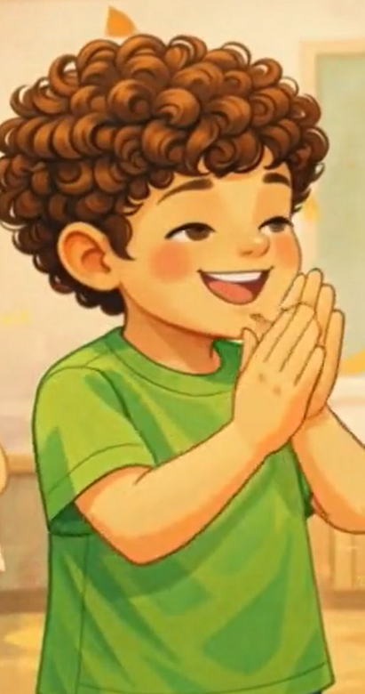
لاحظوا المشهدين. أمامكم عشر ثوانٍ للتفكير. من يسرد ما يناسب المشهدين؟
اختــتام الحــصة
قراءة
استـماع وتحدث
افتتاح الحصة

Slide 34

لاحظوا المشهد. أمامكم عشر ثوانٍ للتفكير. من يسرد؟
اختــتام الحــصة
قراءة
استـماع وتحدث
افتتاح الحصة
سر الصداقة

Slide 35
لاحظوا المشهد. أمامكم عشر ثوانٍ للتفكير. من يسرد؟
اختــتام الحــصة
قراءة
استـماع وتحدث
افتتاح الحصة

Slide 36

فسحة تربوية.
قراءة
فسحة تربوية
لُعْبَةُ ٱلْأَلْغازِ

Slide 37

أعددت لكم لغزا انتبهوا. هي كلمة تعني "حزن شديد"؟
اختــتام الحــصة
اختــتام الحــصة
قراءة
استـماع وتحدث
افتتاح الحصة
حُزْنٌ شَديدٌ

Slide 38
الجواب هو: الأسى
اختــتام الحــصة
اختــتام الحــصة
قراءة
استـماع وتحدث
افتتاح الحصة
أَسىً

Slide 39
لغز آخر: هي كلمة تعني "حنين إلى شخص أو مكان".
اختــتام الحــصة
قراءة
استـماع وتحدث
افتتاح الحصة
حَنينٌ وَرَغْبَةٌ في رُؤْيَةِ شَخْصٍ أَوْ مَكانٍ

Slide 40
الجواب هو: الشوق.
اختــتام الحــصة
قراءة
استـماع وتحدث
افتتاح الحصة
شَوْقٌ

Slide 41

قراءة
- 03قراءة
القراءات الفردية
استثمار إستراتيجية الكلمات المفاتيح

Slide 42
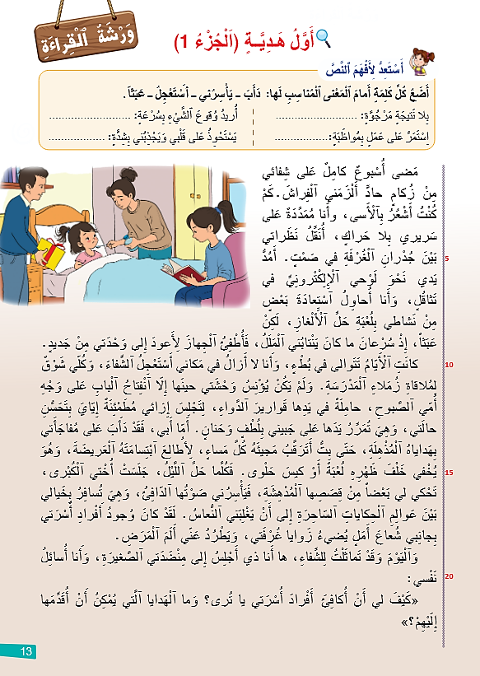
خذوا الصفحة 13. سنواصل التدرب على قراءة النص (أول هدية) قراءة معبرة.
اختــتام الحــصة
قراءة
استـماع وتحدث
افتتاح الحصة

Slide 43
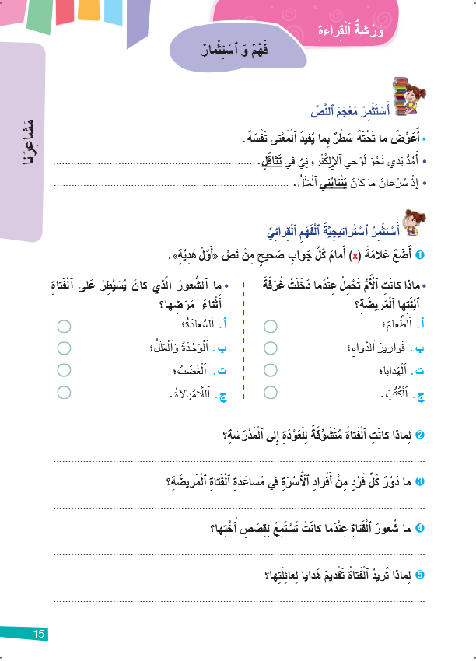

قبل ذلك نصحح الواجب المنزلي ص 15. من يقرأ إجابته؟
اختــتام الحــصة
قراءة
استـماع وتحدث
افتتاح الحصة

Slide 44
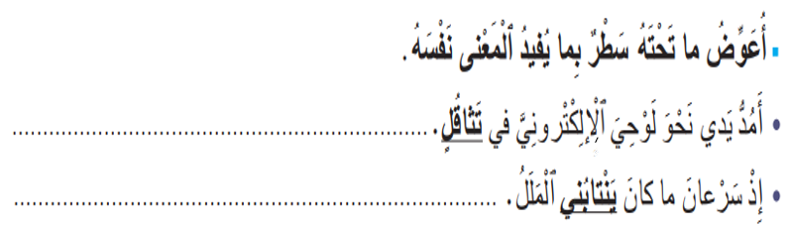
تأكدوا من إجاباتكم.
اختــتام الحــصة
قراءة
استـماع وتحدث
افتتاح الحصة
أَمُدُّ يَدي نَحْوَ لَوْحِيَ ٱلْإِلِكْتْرونِيِّ بِبُطْءٍ .
إِذْ سُرْعانَ ما كُنْتُ أَشْعُرُ بِٱلْمَلَلِ.

Slide 45
تابعوا معي، سأقرأ النص بشكل معبر؛ ارفعوا اليد في كل مرة أذكر شخصية من شخصيات النص.
اختــتام الحــصة
قراءة
استـماع وتحدث
افتتاح الحصة

Slide 46

من يقرأ الفقرة الأولى؟ من يواصل القراءة؟ تابع (ي) ...
اختــتام الحــصة
قراءة
استـماع وتحدث
افتتاح الحصة

Slide 47
تعلمنا في الحصص السابقة كيف نوظف الكلمات المفاتيح لاستنتاج معلومات ضمنية في النص.
اختــتام الحــصة
قراءة
استـماع وتحدث
افتتاح الحصة
اِسْتِنْتاجُ مَعْلوماتٍ ضِمْنِيَّةٍ (غَيْرِ صَريحَةٍ) في ٱلنَّصِّ

Slide 48
نتذكر المقصود بمعلومات ضمنية أو غير صريحة.
اختــتام الحــصة
قراءة
استـماع وتحدث
افتتاح الحصة
اَلْمَعْلوماتُ ٱلضِّمْنِيَّةُ أَوْ غَيْرُ ٱلصَّريحَةِ هِيَ مَعْلوماتٌ تَرِدُ في ٱلنَّصِّ بِشَكْلٍ غَيْرِ مُباشِرٍ عَلى ٱلْقارِئِ أَنْ يَسْتَنْتِجَها.

Slide 49
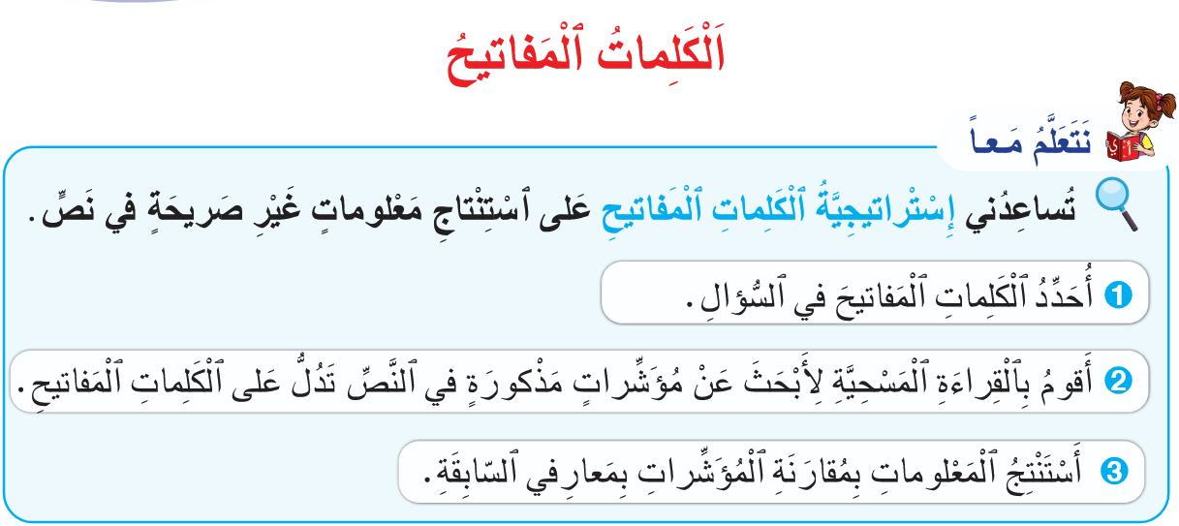
نتَذَكَّرُ خُطْواتِ إسْتِراتِيجِيَّةِ الكَلِماتِ المَفَاتيحِ لاستنتاج معلومات غير صريحة في النص.
اختــتام الحــصة
قراءة
استـماع وتحدث
افتتاح الحصة

Slide 50
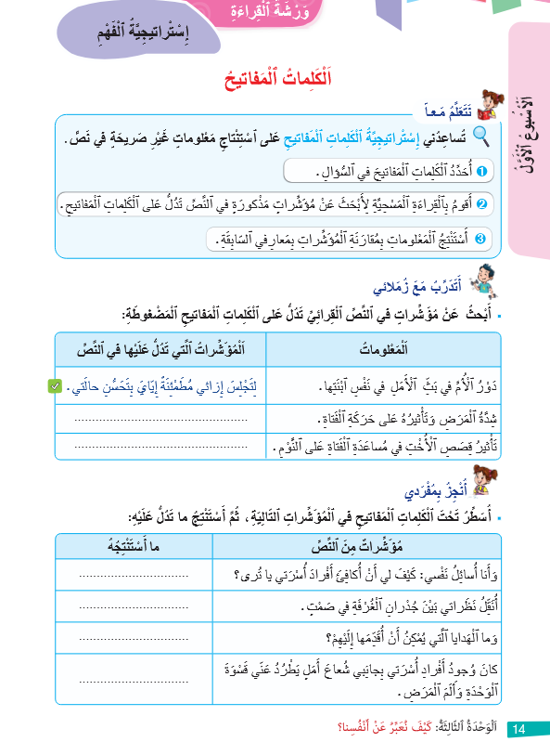
جيد. خذوا الصفحة 14. من يقرأ التعليمة؟ ما المطلوب؟ - نقرأ المثال الأول.
اختــتام الحــصة
قراءة
استـماع وتحدث
افتتاح الحصة

Slide 51

من يقرأ المعلومتين الثانية والثالثة؟ - ابحثوا بشكل فردي عن مؤشرات تدل على كل معلومة.(دقيقتان)
اختــتام الحــصة
قراءة
استـماع وتحدث
افتتاح الحصة

Slide 52

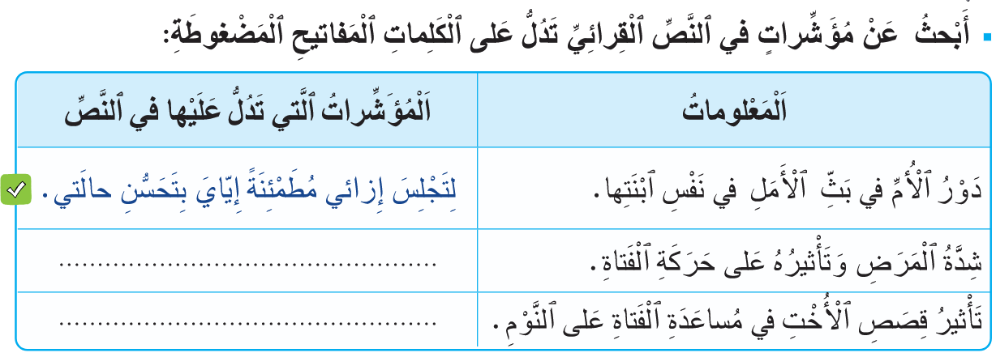
في ثنائيات تقاسموا إجاباتكم ووضح لزميلك كيف توصلت إلى الجواب.
اختــتام الحــصة
قراءة
استـماع وتحدث
افتتاح الحصة

Slide 53
نصحح جماعيا. نبدأ بالمعلومة الأولى. سأعين من يجيب؟ هل أنتم متفقون؟
اختــتام الحــصة
قراءة
استـماع وتحدث
افتتاح الحصة
... زُكامٍ حادٍّ أَلْزَمَني ٱلْفِراشَ
- ... مُمَدَّدَةٌ عَلى سَريري بِلا حَراكٍ
- فَيَأْسِرُني صَوْتُها ٱلدّافِئُ وَهِيَ تُسافِرُ بِخَيالي ...

Slide 54
نمر إلى التمرين (أنجز بمفردي). من يقرأ التعليمة؟
اختــتام الحــصة
قراءة
استـماع وتحدث
افتتاح الحصة

Slide 55
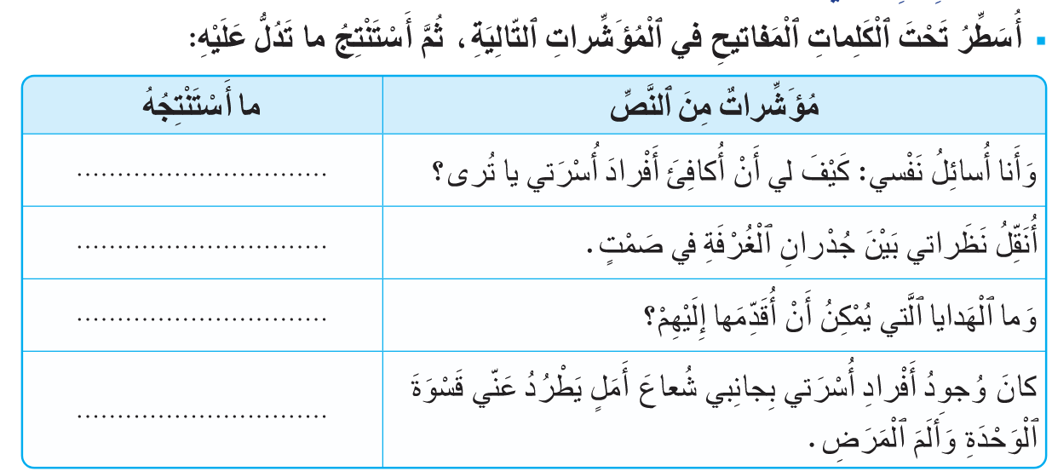
نجيب جماعيا عن السطر الأول. من يقرأ المؤشر الأول؟ ما الكلمة المفتاح فيه؟ فيم تفكر الفتاة؟
اختــتام الحــصة
قراءة
استـماع وتحدث
افتتاح الحصة

Slide 56
فيم تفكر الفتاة؟ حسب معارفكم، لماذا نفكر في مكافأة الآخرين؟
اختــتام الحــصة
قراءة
استـماع وتحدث
افتتاح الحصة

Slide 57
من يقرأ ما يدل عليه المؤشر؟ -واصلوا إنجاز التمرين فرديا.
اختــتام الحــصة
قراءة
استـماع وتحدث
افتتاح الحصة
- تَقْديرُ الْفَتاةِ لِما قَدَّمَتْهُ لَها أُسْرَتُها.
- رَغْبَتُها في شُكْرِها.

Slide 58
نصحح جماعيا. من يقرأ المؤشر الثاني؟ ما المعلومات الذي استنتجتموها منه؟
اختــتام الحــصة
قراءة
استـماع وتحدث
افتتاح الحصة
- تَقْديرُ الْفَتاةِ لِما قَدَّمَتْهُ لَها أُسْرَتُها.
- رَغْبَتُها في شُكْرِها.

Slide 59
نصحح جماعيا. من يقرأ المؤشر الثاني؟ ما المعلومات الذي استنتجتموها منه؟
اختــتام الحــصة
قراءة
استـماع وتحدث
افتتاح الحصة
- تَقْديرُ الْفَتاةِ لِما قَدَّمَتْهُ لَها أُسْرَتُها.
- رَغْبَتُها في شُكْرِها.
- شُعورُ ٱلْفتاةِ بِٱلْوَحْدَةِ وٱلوَحْشَةِ.
- اَلْفَتاةُ حائِرَةٌ، مُهْتَمَّةٌ وَتُريدُ تَقْديمَ هَدِيَّةٍ مُناسِبَةٍ.
- لَعِبَتِ ٱلْأُسْرَةُ دَوْراً مُهِمّاً في تَغَلُّبِ ٱلْفَتاةِ عَلى ٱلْمَرَضِ.

Slide 60

انتبهوا للتصحيح.
اختــتام الحــصة
قراءة
استـماع وتحدث
افتتاح الحصة
- تَقْديرُ الْفَتاةِ لِما قَدَّمَتْهُ لَها أُسْرَتُها.
- رَغْبَتُها في شُكْرِها.
- شُعورُ ٱلْفتاةِ بِٱلْوَحْدَةِ وٱلوَحْشَةِ.
- اَلْفَتاةُ حائِرَةٌ، مُهْتَمَّةٌ وَتُريدُ تَقْديمَ هَدِيَّةٍ مُناسِبَةٍ.
- لَعِبَتِ ٱلْأُسْرَةُ دَوْراً مُهِمّاً في تَغَلُّبِ ٱلْفَتاةِ عَلى ٱلْمَرَضِ.

Slide 61
اختــتام الحــصة
اختــتام الحــصة
قراءة
استـماع وتحدث
افتتاح الحصة
ماذا تعلمت اليوم؟

Slide 62
ماذا تعلمتم اليوم؟
اختــتام الحــصة
قراءة
استـماع وتحدث
افتتاح الحصة
في حِصَّةِ ٱلاِسْتِماعِ وَٱلتَّحَدُّثِ تَدَرَّبْتُ عَلى .............................
أَمّا في حِصَّةِ ٱلْقِراءَةِ، وَظَّفْتُ إِسْتراتيجِيَّةَ ............................. أَذْكُرُ خُطْواتِها: .................................................................

Slide 63
في منازلكم. واصلوا التدرب على قراءة النص.
اختــتام الحــصة
قراءة
استـماع وتحدث
افتتاح الحصة
أَقْرَأُ النَّصَّ.
أُرَكِّبُ جُمَلا بِتَوْظيفِ:
اِشْتاقَ – اَلْأَسى - دَأَبَ

Slide 64


Slide 65
بناء على إنجازات المتعلمين خلال الممارسة المستقلة
ما تقديرك لنسبة التحكم في هدف الدرس؟
تسجل النسبة على صفحة اليوم من مذكرة الأستاذ.

